Slide 1
Мастер-класс «Вяжем спицами: цветы в технике «Ганутель»»
Зыкова Т. Н.,
учитель технологии
МБОУ «СОШ №24»

Slide 2
Цветы в технике «Ганутель»

Slide 3
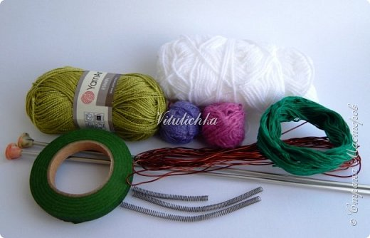
Материалы и инструменты
Нитки (пряжа, акриловые, мулине и т.п.)
Проволока
Пружинки (или проволока) Флористическая лента или зеленая пряжа
Спицы (чем толще, тем лучше)

Slide 4
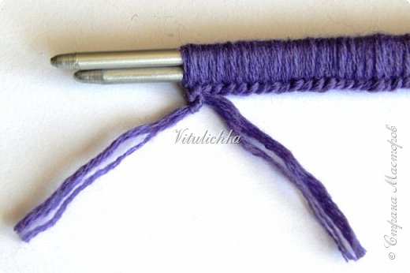
Технология
Набор петель
Набираем на спицы петли, как для вязания. Нить 2,5-3м
От длины и толщины нити зависит размер цветка. Чем длиннее и толще нить, тем больше цветок. Толщина спиц тоже имеет значение.

Slide 5
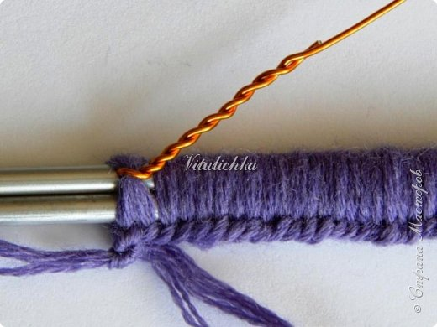
После набора петель кончики завязываем, лишнее отрезаем
Под две крайние петли продеваем проволоку (20см) и закручиваем

Slide 6
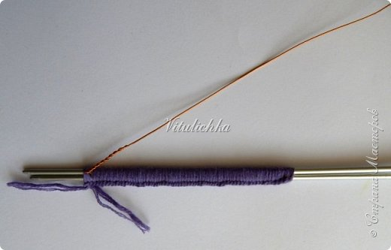
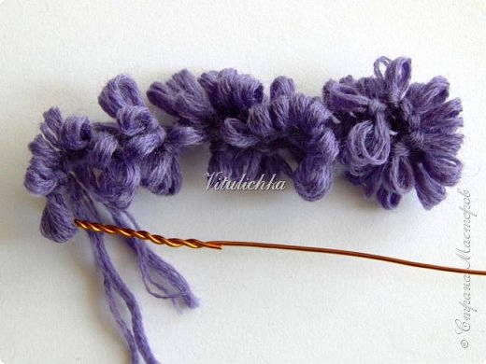
Последовательность

Slide 7
Аккуратно, чтобы не распустились, снимаем петли со спиц,

Slide 8
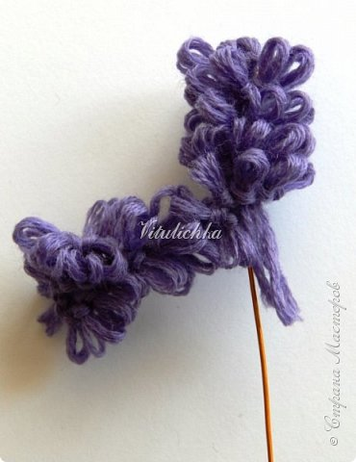
Начинаем обвивать проволоку петлями

Slide 9
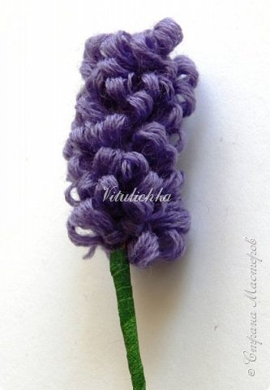
Обвивка стебля

Slide 10
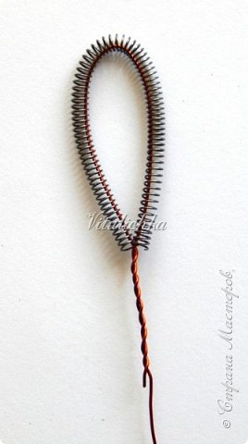
Изготовление листка
В пружину (8-10см) продеваем проволоку (15-20см).
Если нет готовой пружины, делаем её, обматывая стержень от ручки проволокой для бисера или подобной. Несмотря на то, что проволока тонкая, пружинка держит форму хорошо за счет проволоки, продетой внутрь пружины

Slide 11
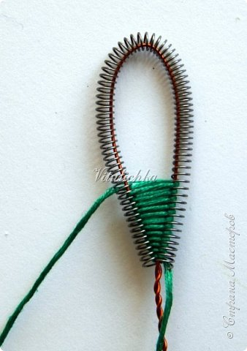
Прикручиваем конец проволоки, придавая листику нужную форму
Ниткой (в моем случае мулине) снизу начинаем обкручивать пружинку, попадая в каждый виток

Slide 12
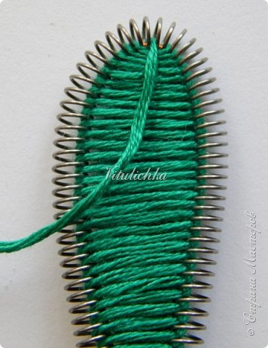
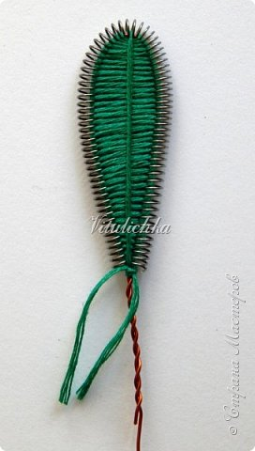
Техника «Ганутель»

Slide 13
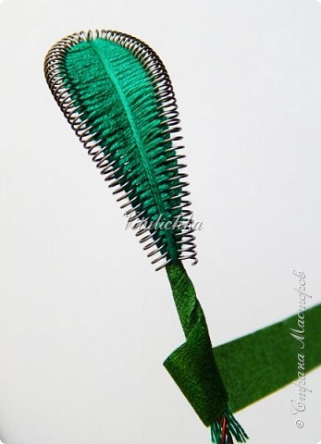
Обвивка стебля

Slide 14
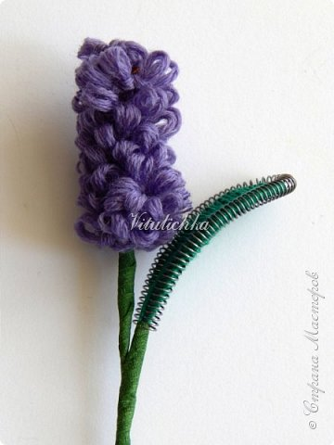
Готовый цветок
Кончики ниток начинаем закреплять флористической лентой, обматываем 1-1,5см проволоки
Прикручиваем проволоку листика к "стеблю" цветка и продолжаем обкручивать флористической лентой до низа стебля

Slide 15
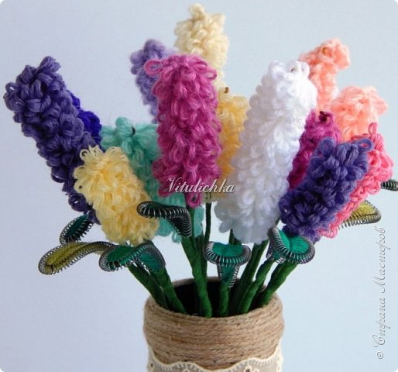
Оформление интерьера
Цветок готов. Время изготовления:
10-15 минут (для умеющих быстро набирать петли). У детей времени ушло больше, но за урок справились Такой букет получился

Slide 16
Спасибо за внимание

